Slide 1
Школьные лестницы в помощь образовательному процессу.
Автор проекта: ФЕДОСОВА АЛИНА 9Б КЛАССА
Руководитель проекта: Королева Евгения Ивановна.
2019г.

Slide 2
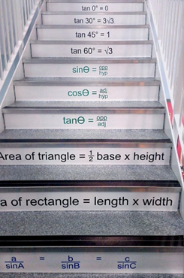
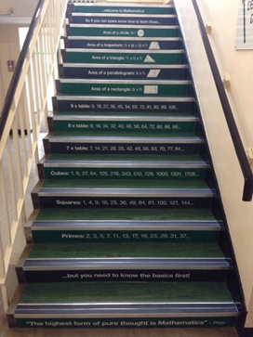
Анализ материалов СМИ и интернета

Slide 3
Цель проекта:
- Организация школьного пространства (лестниц) путем реализации социально значимого проекта.
Задачи:
- создание условий для эффективного проведения перемен обучающимися;
- создание условий для предъявления учащимися собственных замыслов и результатов деятельности над творческими и социальными проектами;
- реализация задач общекультурного воспитания обучающихся эстетическими средствами

Slide 4
План реализации проекта
1 этап – организационный (1-15.09.2019г.)
Проведение организационного собрания. Набор групп учащихся. Разработка, тиражирование анкет и проведение анкетирования.
2 этап – основной (15-30.09.2019 г.)
Организация волонтерской работы участников проекта. Отбор лучших идей по итогам наработок по каждому направлению (предмету). Анализ материалов СМИ и интернета. Составление плана, графика работы (время, сроки, место). Проведение запланированных мероприятий. Реализация собственных направлений в социальном проекте. Обращение к заинтересованным лицам.
3 этап – заключительный (июнь - август 2020г.)
Реализация проекта. Подведение итогов работы над проектом. Опубликование итогов проекта в газете «51-ый Континент».

Slide 5
Нормативно правовая база проекта
-СП 251.1325800.2016 Здания общеобразовательных организаций. Правила проектирования (с Изменениями N 1, 2);
-СНиП 2.05.02-85* Строительные нормы и правила на лестницы: все требования при расчетах...;
-Описание конструктивных элементов основных пристроек и определение их износа (школьная документация).

Slide 6
Целевые группы проекта:
учащиеся школы;
родители учащихся;
педагоги школы.

Slide 7
Обращение к заинтересованным лицам
Кабинет при Президенте школьного города.
Педагоги: Кружкова С.В., Афанасьева И.К., Шишкова В.П., Фомичева О.С., Бурч Е.И., Копнина А.Ю., Дроздова М.С., Федорова Г.А., Кицис Т.Н.
Зам. Директора по АХЧ – Шлега Елена Георгиевна.
ООО «Винил Мастер». Шлык Светлана Станиславовна.
Технострой.

Slide 8
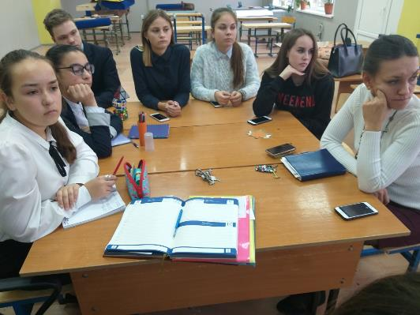
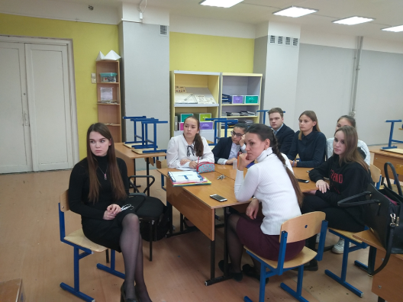
Заседание Кабинета при Президенте школьного города

Slide 9
Анкета для обучающихся.
опрошено 313 (25,5%) человек (5-9 классы)
1.Нужен ли в школе такой проект? | Да - 313 Нет -0
2.Хотел бы ты принять участие в социальном проекте «Лестницы в помощь образовательному процессу?» | Да – 313 Нет - 0
3. Если «да», то оставь свои данные (Ф.И., класс, возраст, контактный телефон) | Годжаева Ж. (7Б), Кузьмина И. (8В)

Slide 10
Результаты опроса
Математика – 30%
Обществознание – 28%
Физика – 22%
Литература – 18%
Анг.яз. – 17%
Химия -11%
Немецкий яз.-9%

Slide 11
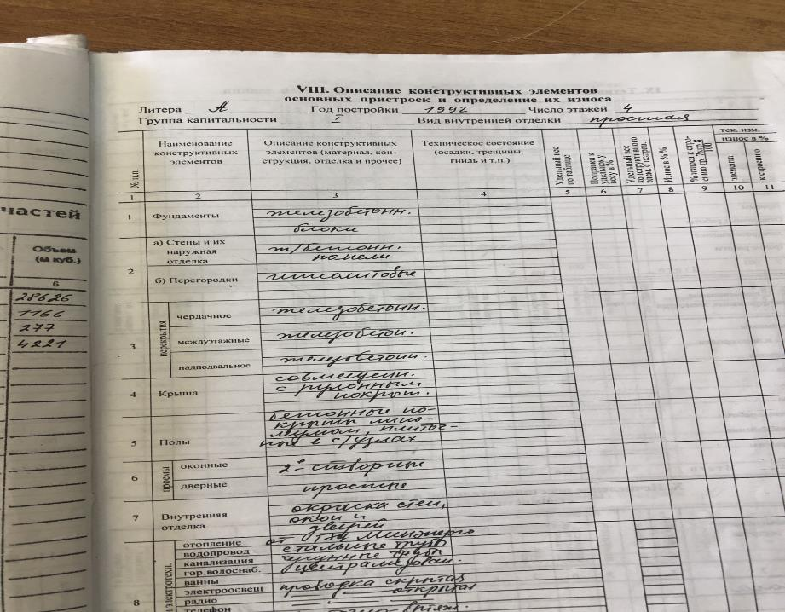

Slide 12
Лестница №3

Slide 13
Лестница №1

Slide 14
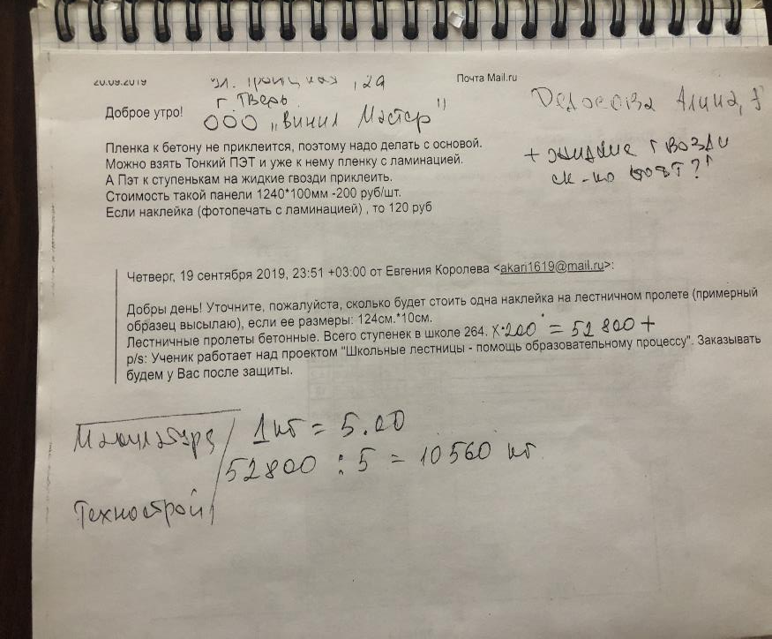

Slide 15
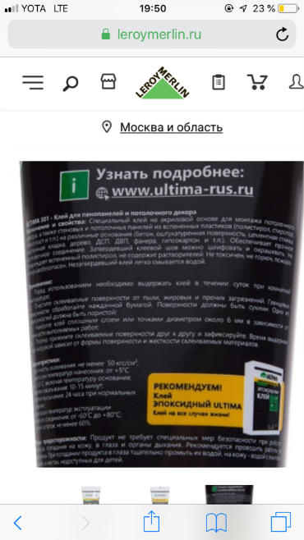
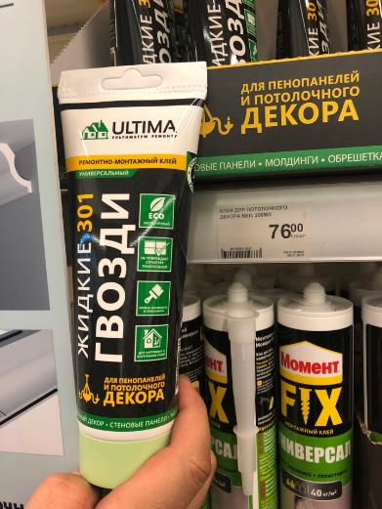

Slide 16
Бизнес-план проекта
Ресурсы | Сумма
Стоимость панели на одну ступеньку 1240*100мм= 200 руб/шт. Всего ступенек 264, включая ступени ведущие на 4 этаж. Всего (с первого по 3 этаж): = 177 | 35400.00
Приобретение расходных материалов (жидкие гвозди) 1 тюбик = 85.00 | 5950.00
Итого: | 41350.00
Бизнес-план проекта

Slide 17
Заключение
Проект «Школьные лестницы в помощь образовательному процессу» будет реализован всеми участниками образовательного процесса (педагогами, обучающимися и их родителями);
Будут созданы условия для эффективного проведения перемен обучающимися.

